Slide 1
GÜNEŞ ENERJİSİ VE GÜNEŞ PİLLERİ
AYŞE NUR KOYUNBAKAN(0911211045)
MUZAFFERE HİÇYILMAZ (0911211033)

Slide 2
İÇİNDEKİLER (İNDEKS):
Güneş enerjisi nedir ?
Güneş enerjisi özellikleri nelerdir ?
Güneş enerjisi nasıl oluşur ?
Güneş enerjisinin kullanımının Türkiye de ki ve dünyadaki önemi nedir ?
Türkiye güneş enerjisini nasıl kullanıyor ?
Güneş pili nedir ?
Güneş pili kullanımının avantajları ve dezavantajları nelerdir ?

Slide 3
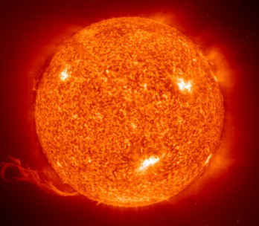
GÜNEŞ’İN ÖZELLİKLERİ VE BİR ENERJİ KAYNAĞI OLARAK GÜNEŞ

Slide 4
Güneş ve çevresinde bulunan gezegenlerden oluşan güneş sistemi dünya için, temel bir enerji kaynağıdır.Özellikle, dünyada yaşayan canlılar için vazgeçilmez bir kaynaktır.Bugün kullanılan çeşitli enerji kaynaklarının büyük kısmı, güneşin sebep olduğu olaylar sonucu ortaya çıkar.Günlük güneş enerjisi ile dünya aydınlatılabilmekte;yağışlar ile su döngüsü sağlanabilmekte ve en önemlisi de, fotosentez ile canlı yaşam sürdürülebilmektedir.Hayati önemdeki bu yıldızın endüstriyel manada da enerji üretimi mümkündür.

Slide 5
Güneş yarıçapı 700.000 km ( dünya yarıçapının yaklaşık 109 katı ), kütlesi 2*1030 kg ( dünya kütlesinin yaklaşık 330.000 katı ) olan bir yıldızdır.

Slide 6
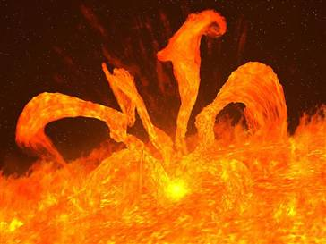

Slide 7
Güneşin merkezinde, temelde hidrojen çekirdeklerinin kaynaşmasıyla füzyon reaksiyonu meydana gelir.Güneşin merkezinde ve yaklaşık 15-16 milyon derecedir.Güneşin yaklaşık %90 ‘ ı hidrojendir.Güneşin korunda hidrojen çekirdekleri füzyon yaparak helyum çekirdekleri oluşmakta ve bu tepkimeler sonucu büyük bir enerji açığa çıkmaktadır.Güneşin toplam ışıması 3,8*1026 J/saniye olduğundan, güneşte bir saniyede yaklaşık 600 milyon ton proton, yani hidrojen tüketilmektedir.

Slide 8
Bu sayı ilk bakışta ürkütücü gibi gelse de, güneşin kütlesi ve bu kütlenin %90 ‘ ına yakın kısmının protonlar olduğu düşünülürse, güneşteki hidrojen yakıtının tüketilmesi için daha, yaklaşık 5 milyarlık bir süre olduğu ortaya çıkar.Bu yönüyle güneş insanlık için tükenmez bir enerji kaynağıdır.

Slide 9
Dünyaya ulaşan güneş enerjisi, güneşin daha serin ( yaklaşık 6000K ) ve birkaç yüz kilometrelik dar bir bölgesinden gelmektedir.Bu bölge, düşük yoğunlukta ( yaklaşık deniz yüzeyindeki hava yoğunluğunun 10-4 katı ) iyonlaşmış gazlardan oluşur ve görünür ışığı pek geçirmeyen birbölgedir.Bu bölgedeki atomlar, sıcaklıklarıyla orantılı olarak ışıma yaparlar ve böylece bu bölgenin ışımasına yol açarlar

Slide 10
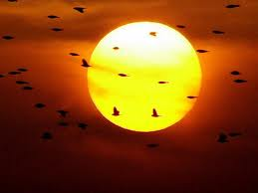

Slide 11
Dünyaya, güneşten saniyede, yaklaşık 4*1026 J ‘ lük enerji, ışınımlarla gelmektedir.Güneşin saldığı toplam enerji göz önüne alındığında bu çok küçük bir kesirdir; ancak bu tutar Dünyada insanoğlunun bugün için kullandığı toplam enerjinin 15-16 bin katıdır.Dünyaya gelen güneş enerjisi çeşitli dalga boylarındaki ışınımlardan oluşur ve güneş dünya arasını yaklaşık 8 dakikada aşarak dünyaya ulaşır. ( ışınımlar saniyede 300.000 km ‘ lik bir hızla, yani ışık hızıyla yol alırlar )

Slide 12
GÜNEŞ ENERJİSİNİN KULLANIM ALANLARI

Slide 13
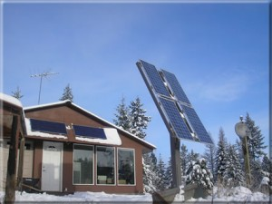

Slide 14
Güneş enerjisinin depolanabilmesi ve diğer enerji çeşitlerine dönüşebilmesi ısıl, mekanik, kimyasal ve elektrik yöntemlerle olur.
Isı depolama veya çevrimde: Özgül ısı kapasitesi ve kolay bulunur ucuz maddeler kullanılır. Su, yağ, çakıl taşı yatakları bunlar arasındadır.
Mekanik depolamada: güneşle çalıştırılan bir pompa ya da kompresör tarafından basılan yüksek basınçlı akışkan, uygun bir ortamda toplanır.
Kimyasal depolamada: hidrat tuzlarından yararlanılır.
Elektrik depolamada: enerji depolaması bataryalarla ( akü ) yapılır

Slide 15
Güneş enerjisi bu çevrimlerle ya da doğrudan: Kullanım suyu ısıtılması, yüzme havuzu ve limonluk ısıtılması; kaynatma ve pişirme; bitkisel ürünlerin kurutulması, su damıtılması yapıların ısıtılması ve soğutulması ( iklimlendirilmesi ) ; soğutma toplam enerji sistemleri ile ısı ve elektriğin birlikte üretilmesi; sulama suyu pompalanması endüstriyel işlem ısısı üretilmesi, elektrik üretilmesi ve fotokimyasal ve fotosentetik çevrimlerin gerçekleştirilmesi amacıyla kullanılır.

Slide 16
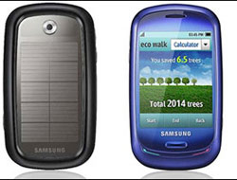
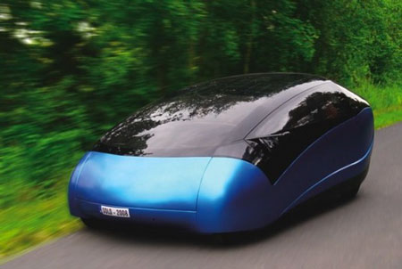

Slide 17
GÜNEŞ ENERJİSİ UYGULAMALARINA YÖNELİK ÇALIŞMALAR
Ülkemizde güneş enerjisine yönelik uygulamalar da düşük sıcaklık uygulamaları ve yüksek sıcaklık uygulamaları olarak iki grupta incelenebilir.

Slide 18
1.SICAK SU SİSTEMLERİ
Bu uygulamalardan en önemli ve ticari yönden başarı kazanmış olanları ve bunun içinde de sıcak su ihtiyacına yönelik olan çalışmalardır. Güneş enerjili su ısıtıcıları, bazı kaynaklarda evsel güneş enerjili sıcak su sistemleri olarak da geçmektedir.İlk defa 1975 yılında İzmir ‘ de imalatına başlanmıştır ve Türk halkı tarafından da bu teknoloji kabul görmüştür.

Slide 19
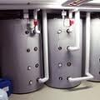

Slide 20
Türkiye ‘ de üretilen güneş enerjili sıcak su ısıtıcılarının çoğu termosifon tip ısıtıcılardır.Bu sistem bir toplayıcı, depolama tankı ve bağlantı elemanlarından meydana gelmektedir.Kullanılan toplayıcılar ise düz toplayıcı, yoğunlaştıran toplayıcı veye vakumlu toplayıcı olabilmektedir.Ancak ülkemizde bu sistemlerde en yaygın kullanılan toplayıcılar genellikle düz toplayıcılardır.

Slide 21
2- BUHAR ÜRETİMİ
Absorpsiyonlu soğutma ve sanayideki diğer uygulamalar için güneş enerjisi ile buhar üretimine yönelik çalışmalar ilk defa Taşdemiroğlu E. ( 1986 ) tarafından yapılmış çalışmalar ile başlamıştır.Türkiye ‘ de MKE ( Makine ve Kimya Endüstrisi Kurumu ) silindirik parabolik toplayıcıları imal eden ilk kuruluş olarak dikkat çekmektedir

Slide 22
TÜRKİYE ‘ DE KURULAN GÜNEŞ EVLERİ
Güneş Enerjisi ile pasij ısıtma sistemlerinin binaların ısıtma yüklerine büyük katkısı olduğu açıktır.Türkiye ‘ de Karadeniz Bölgesi ile Kuzey Doğu Anadolu hariç güneş enerjisinin konutların ısıtılmasına olan büyük katkısı yapılan çalışmalarda ortaya konmuştur.

Slide 23
- Türkiye ‘ de ilk güneş evi 1975 yılında Ortadoğu Teknik üniversitesinde tesis edilmiştir.Bina iki katlı olup 96,6 m2 alana haizdir.
- Çukurova Güneş Evi 33 m2 olup, 1981 Temmuzunda kurulmuştur.
- Maden Tetkik Arama Enstitüsü Güneş Evi ise, güneş pilleri ile çalışan sistemler mevcuttur.14 kWp yine 1981 yılında Marmaris Muğla da tesis edilmiş ve toplam alanı 113,5 m2 dir.
- Ege Üniversitesi Güneş Enerjisi Enstitüsü Laboratuarında da 1986 yılında toplam zemin alanı 3000 m2 olan bir güneş evi bulunmaktadır.

Slide 24
GÜNEŞ ENERJİSİNİN
ÜSTÜNLÜKLERİ
VE
DEZAVANTAJLARI

Slide 25
Güneş enerjisinin üstünlükleri şu şekilde sıralanabilir :
Güneş enerjisi tükenmeyen bir enerji kaynağıdır.
Güneş enerjisi, arı bir enerji türüdür.Gaz, duman , toz, karbon veya kükürt gibi zararlı maddeleri yoktur.
Güneş, tüm dünya ülkelerinin yararlanabileceği bir enerji kaynağıdır.Bu sayede ülkelerin enerji açısından bağımlılıkları ortadan kalkacak.

Slide 26
Güneş enerjisinin bir diğer özelliği, hiçbir ulaştırma harcaması olmaksızın her yerde sağlanabilmesidir.
Güneşi az veya çok gören yerlerde biraz verim farkı olmakla birlikte, dağların tepelerinde vadiler ya da ovalarda da bu enerjiden yararlanmak mümkündür.

Slide 27
Güneş enerjisi doğabilecek her türlü bunalımın etkisi dışındadır.Örneğin, ulaşım şebekelerinde yapacakları bir değişiklik bu enerjinin tümünü etkilemeyecektir.
Güneş enerjisi hiçbir karmaşık teknoloji gerektirmemektedir.Hemen hemen bütün ülkeler, yerel sanayi kuruluşları sayesinde bu enerjiden kolaylıkla yararlanabilirler.

Slide 28
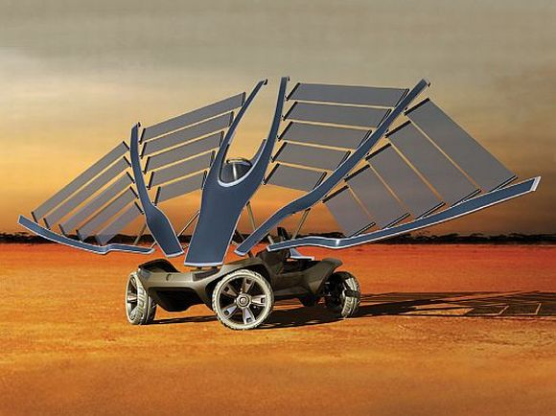

Slide 29
Güneş enerjisinin kullanım problemleri :
Güneş enerjisinin yoğunluğu azdır ve sürekli değildir.İstenilen anda istenilen yoğunlukta bulunmayabilir.
Güneş enerjisinden yararlanmak için yapılması gereken düzeneklerin yatırım giderleri bugünkü teknolojik aşamada yüksektir.

Slide 30
Güneşten gelen enerji miktarı bizim isteğimize bağlı değildir ve kontrol edilemez.
Bir çok kullanım alanının, enerji arzı ile talebi arasındaki zaman farkı ile karşılaşılmaktadır.
Güneş enerjisinden elde edilen ışınım talebinin yoğun olduğu zamanlarda kullanılmak üzere depolanmasını gerektirir.Enerji depolaması ise bir çok sorun yaratmaktadır.

Slide 31
Dünyada güneş enerjisine bakış nasıl?

Slide 32
Güneşe Derneği Başkan Yardımcısı ve Norm Enerji Sistemleri Genel Müdürü İbrahim Erkan Yenen’in, 26 Şubat – 1 Mart tarihleri arasında gerçekleştirilen ve Enerji ve Tabii Kaynaklar Bakanı Hilmi Güler tarafından açılışı yapılan Güneş Enerjisi ve Teknolojileri Fuarı sonrası yaptığı değerlendirme…

Slide 33
Güneşten elektrik üretme konusunda gelişmiş ülkeler önayak oluyorlar. Dünya lideri bir Avrupa ülkesi olan Almanya. Sadece 2007 yılında kurdukları irili ufaklı güneşten elektrik üretim sistemi sayısı 130 bin. Enerji Bakanı Hilmi Güler sık sık Almanya örneğini veriyor, örnek alınan ülke olarak. Bana sorarsanız Almanya’dansa aynı iklim kuşağı ve enlemde olduğumuz komşumuz AB üyesi Yunanistan’a bakmak daha mantıklı. Hem onlar da işin henüz başındalar.

Slide 34
Gerek ev ve işyerlerinde kurulacak sistemler gerekse güneş enerji santralarında yatırımın geri dönüş süresi için dünya ortalaması 5 yıl. Sektör, ticari canlılık için gerçek teşvikler bekliyor.

Slide 35
GÜNEŞ ENERJİSİ KULLANIMININ TARİHSEL GELİŞİMİ VE TÜRKİYE ‘ DEKİ YERİ

Slide 36
Gerçek dünyamızdaki tüm enerji kaynakları güneşten türemiştir. Günümüzde yaygın olarak kullanılan fosil yakıtları, yüzyıllar önce güneşten aldığı enerji sayesinde başkalaşıma uğrayarak bugünkü kullanılır şekle gelmişlerdir.Fosil yakıtlarının çok yakın gelecekte bitmeleri söz konusudur.Bu nedenle enerji ihtiyacının büyük bir kısmını başka enerji kaynaklarından mümkün olduğunca kısa sürede karşılanmalıdır.Alternatif enerji kaynaklarının en önemlilerinden biri de güneş enerjisidir.

Slide 37
Güneş enerjisinden istifade edebilmek için insanların yaptığı çalışmalar çok eski tarihlere dayanmaktadır. Kaynaklara göre ilk defa Sokrat(M.Ö 400)evlerin güney yönüne fazla pencere konularak güneş ışınımının içeri alınmasını belirtmiştir .

Slide 38
Arşimet (M.Ö250)içbükey aynalarla güneş ışınımını odaklayarak Sirakuza ‘yı kuşatan gemileri yakmıştır.Çalışmalar 1600 ‘lü yıllarda Galile’nin merceği bulmasıyla gelişme göstermiştir. İlk olarak 1725 yılında Belidor tarafından güneş enerjisi ile çalışan bir su pompası geliştirilmiştir.

Slide 39
Eski saraylara dikkat ederseniz(Dolmabahçe Sarayı ) oldukça fazla ayna göreceksiniz,güneş enerjisinin kullanımı açısından güzel bir örnektir.

Slide 40
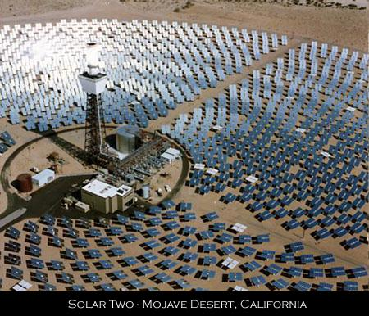

Slide 41
TÜRKİYE’ DE GÜNEŞ ENERJİSİNİN GELİŞİMİNİN TARİHÇESİ
Güneş enerjisi, zirai ürünlerin kurutulması, soğuk mevsimlerde mahal ısıtması, evlerde havalandırma amacıyla ve tüm dünyada bilhassa gelişmiş ülkelerdeki yaygın uygulamaları ile kullanılmaktadır.Ülkemizde 1960 ‘ ların başlarında güneş enerjisi ilk defa alternatif enerji kaynağı olarak anlaşılmış ve bazı yatırımcılar ve üniversitelerde verilen tezler ile bu konuda çalışmalar başlamıştır.

Slide 42
Güneş enerjisi konusunddaki ilk ulusal kongre 1975 yılında İzmir ‘ de gerçekleştirilmiştir.Yine ilk pasif güneş enerjisi uygulaması Orta Doğu Teknik Üniversitesi ( ODTÜ ) bünyesinde 1975 yılında tesis edilmiştir.
Güneş enerjisi konusundaki çalışmalar ağırlıklı olarak ODTÜ, İTÜ,Yıldız ve Ege Üniversiteleri tarafından yaygın olarak yürütülmekle beraber, Türkiye ‘ deki tek Güneş Enerjisi Enstitüsü Ege Üniversitesi bünyesinde 1978 yılında kurulmuş ve o günden itibaren faaliyet göstermektedir.

Slide 43
Uluslararası Güneş Enerjisi Derneği Türkiye Şubesi ( International Solar Energy Society Turkey Branch UGET-TB ) 1992 yılından itibaren Türk devletinin izniyle aktif olarak çalışmalarını sürdürmektedir.

Slide 44
Devlet Meteoroloji Enstitüsü ( DME ) geçen yüzyılın başından itibaren gittikçe artan sayıdaki istasyonlarda iklimsel verilerin kayıt edilmesi, değerlendirilmesi ve bilginin dağıtılması konusunda aktif olarak çalışmaktadır.

Slide 45
Diğer taraftan Elektrik İşleri Etüt İdaresi ( EİEİ ) de güneş enerjisi ile su ısıtma, aktif ve pasif mahal ısıtması, yoğuşturan toplayıcılar ve güneş pilleri konusundaki çalışmalara imkan sağlamaktadır.

Slide 46
Makine ve Kimya Enstitüsü ( MKE ) kurumu ise düzlemsel ve silindirik parabolik toplayıcıların üretimi, testleri ve pazarlamasına yönelik çalışmaları kısa sürelerle gerçekleştirilmiştir.Türkiye ‘ deki güneş enerjisi araştırmalarını temel olarak iki ana grupta toplamak mümkündür:

Slide 47
1. Güneş enerjisi potansiyelinin tespiti ve tayini hakkındaki çalışmalar
2.Güneş enerjisi uygulamalrı ve teknolojileri ile ilgili uygulamalar

Slide 48
TÜRKİYE’DE GÜNEŞ ENERJİSİNİN KULLANIMI İLE İLGİLİ RÖPORTAJ
Isparta’nın Senirkent ilçesinde, Eyüp Tortop isimli vatandaş bahçesinde bulunan evinin damına yerleştirdiği sistemle elektrik üretiyor. Eyüp Tortop, “Bu sistemle 4 lamba, bir TV, bir de buzdolabını çalıştırıyorum. Üç adet 50′lik paneli, binlik invantörü, iki de 80 amperlik aküsü var

Slide 49
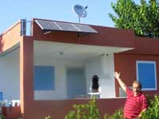

Slide 50
Sistem 50 yıl garantili. Sistemin yeterli elektriği üretebilmesi için 3 saat güneş görmesi yeterli.” dedi. Tortop, elde ettiği enerji ile buzdolabının 24 saat çalıştığını ifade etti. Lambaları geceleri kullandıklarını, TV’yi de lüzum ettikçe seyrettiklerini belirten Tortop, “Daha önce jeneratörle bu eksikliği gideriyordum. O da masraflı oluyor ve bazen de arıza yaparak bizi karanlıkta bırakıyordu. Jeneratörü almadan önce şehir şebekesinden yararlanmak istedim. TEK‘in yaptığı hesaba göre yeraltına döşenecek kablo, saat ve abone ücreti için bana 5 bin TL masraf çıkarıldı. Halbuki güneş enerjisi sitemini 2 bin 500 TL’ye kurdurdum. Ürettiğim elektriği de aldığım akülerde depolayabiliyorum. Ben çok memnunum ve bağında, bahçesinde evi olan herkese tavsiye ederim.” şeklinde konuştu.

Slide 51
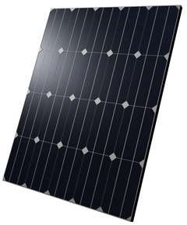
GÜNEŞ PİLLERİ

Slide 52
Güneş pillerin Türkiye'de çesitli adlandırılması oluyor. Bunların içinde en fazla kullanılanı: Güneş Pili, Güneş Paneli,Fotovoltaik Panel veya Solar Panel. Güneş pillerinin işlevi güneş veya solar kollektörlerinden farklıdır. Kollektörlerin işlevi güneşden gelen termik enerjiyi toplamak ve aktif veya pasif olabilen bir transfer sıvıya aktarılır. Bu sistemler genelde sıcak su elde edilebilmesi için kullanılır.

Slide 53
Güneş Pili Türleri
Monokristalin güneş pilleri 20% verimlik kapasitesindedir. Kalite ve verimlilik açısından monokristalin güneş pilleri en iyileridir ama üretimi teknik ve zaman açısından uzun sürdüğü için fiyat olarak pahalıdırlırdar. Monokristalin güneş pilleri uzun vadeli yatırım için en iyi seçenektir.

Slide 54
Polikristalin güneş pilleri 16% verimlilik kapasitesindedir. Kalite ve verimlilik açısından polikristalin güneş pilleri monokristalin olanlar kadar iyi olmasa bile en fazla üretilen türlerdir, çünkü maliyeti daha düşük ve verimlilik/maliyet oranı hayli yüksektir. Polikristalin demek materyalin monokristaline göre tek kristalinden oluşmaması, yani materyal çok monokristalin olmasıdır ve materyal tüm olarak homojen olmamasıdır.

Slide 55
CIS-Hücreler ince tabakalı güneş pillerindendir. Klasik güneş pilleri (mono. veya polikristalin kalın tabakalı hücreler) 180-350 µm kalınlınlıktadırlar, CIS olanlar ise 5 µm kalınlıktadırlar. Düşük olan tabaka nedeninden dolayı maliyeti çok düşük olmalası ve verimliliği 10% kadar olmalası birçok açıdan avantajlıdır.
CIS'in ayrıca ışığın band genişliğinin büyük bölümünün kullabildiği için kötü hava koşullarında bile istiklarlıdır. Ayrıca CIS teklonolojisi yarışeffaf güneş pili üretimi sağlamaktadır ve ileride belki pencerelerde veya güneş kolektörlerinde kullanma imkanı sağlayabilir.
CIS teknolojisinin tek dezavatajı indiyum olmasıdır, çünkü indiyum'um dünyada sınırlı bir madde olması düşündürücüdür ama üretimde çok az kullanıldığı için şu an sorun olarak görülmüyor.

Slide 56
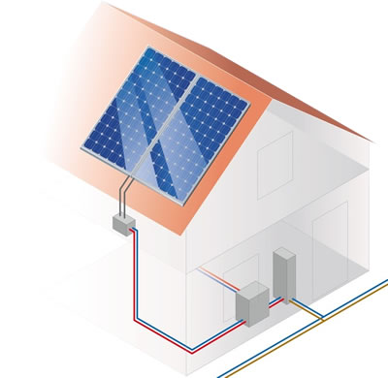
Kullanım İmkanları

Slide 57
Güneş pilleri elektrik üretimi için kullanılır. Güneş pilleri ile elektrik şebekesinden uzak yerlerde elektrik üretme imkanından yanı sıra elektrik şebekelerine elektrik üretip satma imkanı sunmaktadır.
Türkiye Cumhuriyetinde 5346 No.lu kanunun [1] kabulunden sonra yenilenebilir enerjiler daha çok önem kazanmıştır. Belgeli yenilenebilir enerji üreticilere satış garantisi veren bu kanunun benzerleri, çeşitli Avrupa Birliği ülkelerinde de uygulanmaktadır.

Slide 58
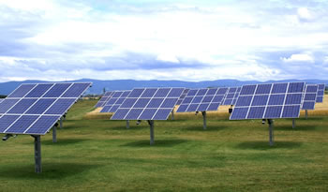

Slide 59
Güneş Pilleri ve Uygulamaları
Türkiye'de bu konudaki çalışmalar 1980'li yıllarda başlamıştır. İlk güneş pili ile çalışan ısı pompası Ege Üniversitesi Güneş Enerjisi Laboratuarında kurulmuştur. Elektrik İsleri Etüt İdaresi tarafından da 1983 yılından itibaren başlatılan çalışmalar sonucunda ilk güneş pilleri ile çalışan laboratuar ölçekli güç santrali Didim'deki Araştırma Laboratuarında 1998 yılı Haziranında tesis edilmiştir

Slide 60
1990'ların sonuna doğru bu yöndeki çalışmalar artarak devam etmiş ve dört adet güneş pilleri ile çalışan ve yaklaşık olarak toplam kurulu gücü 50 kWp olan sistemler telekomünikasyon amaçlı olarak Afyonkarahisar, Göcek, Uşak ve Kahramanmaraş'a kurulmuştur.
Güneydoğu Anadolu bölgesinde toplam kapasitesi 100 kWp kurulu güce erişmiş olan güneş PV güç ünitesi Berke Barajında bazı ünitelerin ilk enerji taleplerini karşılamak için kurulmuştur.

Slide 61
Güneş pillerinin uygulanmasına yönelik özel sektör çalışmaları devam etmektedir. Ayrıca güneş pili ile çalışan araçlar, aydınlatmalar, trafik şıkları şeklinde de uygulamalar mevcuttur.

Slide 62
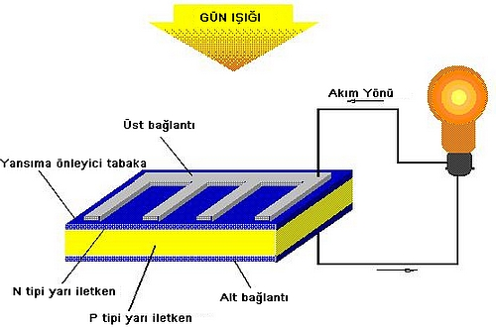

Slide 63
Ülkemiz coğrafi konumu nedeni ile yenilenebilir enerji kaynakları arasında güneş enerjisi yönünden oldukça şanslıdır. Ortalama olarak güneşten sağlanan enerji, yıllık 36x106 taş kömürüne eşdeğer enerji sağlayabilecek potansiyele sahiptir. Yılda 2640 saat güneş ışını alan ülkemizde, ortalama güneş enerjisi miktarı 290 w/m2 civarındadır.

Slide 64
Ülkemizde güneş enerjisinden faydalanarak sıcak su ihtiyacını gideren ev örnekleri, güney sahillerinde bol miktarda mevcuttur. Güneş enerjisi ile konut ısıtması, konut soğutması, sıcak su temini, sera ısıtması, elektrik enerjisi üretimi, yüzme havuzu ısıtması ve endüstrinin sıcak su gereksinimi karşılanabilmektedir

Slide 65
Yatırım İmkanları :
Ada sistemi sizlere elektrik şebekesinden uzak yerde elektrik kullanımı sağlayacak ve genel yaşantınızı sürdürmeye imkan sağlayacaktır. Bunlar yayla evlerinde, kırsal alanda, yatınızda, sera sulamacılıkta vs. kullanılabilir.

Slide 66
Elektrik üretimi için güneş pilleri çok avantajlıdır, çünkü üretilen elektriği solar akümülatörlerine depolamadan elektrik şebekesine doğrudan satma imkanı oluşmaktadır. Elektrik kesintisine önlem olarak ayrıca evinizin elektriğe bağlayıp elektrikler kesildiğinde hiç farkına varmadan devreye geçer.

Slide 67
Fabrika elektrik üretimini kurulabilir. Bu büyük sistem ile büyük üretim tesislerin elektrik ihtiyacı karşılanır. Solar Fabrik tesisleri 0% CO2 emisyonu ile çalışmaktadır! Köylerin elektrik giderini karşılamak için güneş pili sistemi veya hibrid sistem (güneş pili ile rüzgar gülü) kurulabilir.

Slide 68
☺ SOR BAKALIM ☺
Güneş enerjisiyle çalışan sistemlerin avantaj ve dezavantajlarını sıralayınız.
Güneş pili çeşitleri nelerdir.
Çevrenizde güneş enerjisi veya güneş pili ile çalıştırılan sistemler hakkındaki gözlemlerinizi belirtiniz.

Slide 69
KAYNAKÇA :
www.ünienerji.com
http://www.bilgiustam.com
tr.wikipedia.org/wiki/Güneş_paneli
www.turkcebilgi.com

